Slide 1

إنتاجُ نصٍّ قصيرٍ
ي
"مخاطرُ التَّلوُّثِ وسُبُلُ الوقايةِ مِنها"
درس في مادَّة اللُّغة العربيّة
التّعبيرُ الكتابيّ
الصّفّ الخامس الابتدائي

Slide 2
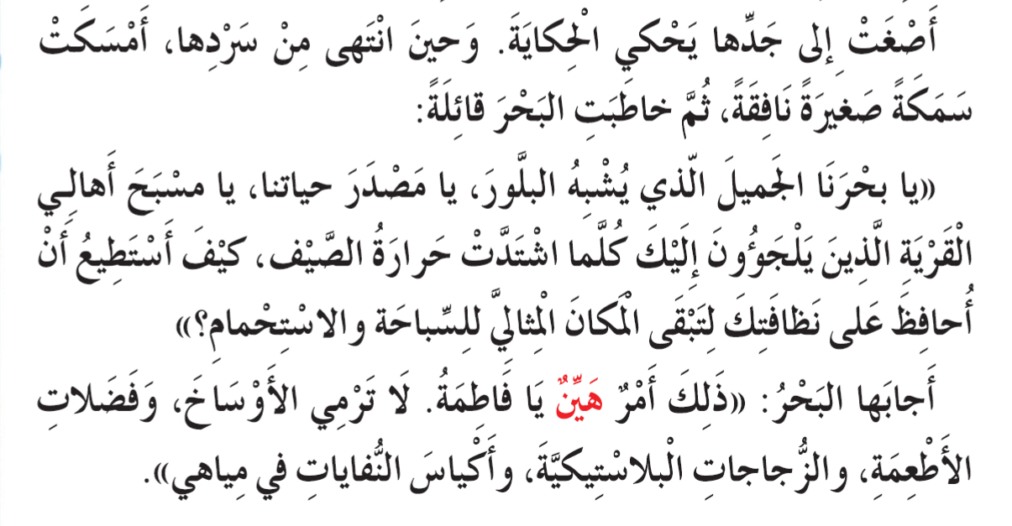
أفْهَمُ
مخاطرُ التَّلوُّثِ وسُبُلُ الوِقَايةِ مِنها
أقرأُ النَّصَّ الآتي بتمعّن، وأُجيبُ عَمَّا يليه:
من نصّ: "نزهة في أحضان الطَّبيعة"- كتاب القراءة للصّفّ الخامس الابتدائيّ ص71

Slide 3
أفْهَمُ
مخاطرُ التَّلوُّثِ وسُبُلُ الوِقَايةِ مِنها
1- ماذا يمثِّلُ البَحْرُ لأهلِ القريةِ؟
............................................................
2- أَذكرُ ثلاثةً من المَخَاطِرِ البِيئِيَّةِ النَّاتِجَةِ عَن رميِ الأوْساخِ في البحْرِ؟
............................................................
3-كيفَ تحافظُ فَاطمةُ على بيئةٍ سَليمةٍ في البَحْرِ؟
............................................................

Slide 4
أقيّمُ إجابتي
أفْهَمُ
1- ماذا يمثِّلُ البَحْرُ لأهلِ القريةِ؟
يمثِّلُ البحرُ لأهالي القريةِ مسْبحًا يلجؤونَ إليْهِ كلّمَا اشْتدَّت حرارةُ الصَّيْفِ.
2- أَذكرُ ثلاثةً من المَخَاطِرِ البِيئِيَّةِ النَّاتِجَةِ عَن رميِ الأوْساخِ في البحْرِ؟
اتّساخُ الشاطئِ، تلوُّثُ مياهِ البحرِ، تسمُّم الأسماك والكائناتِ البحريةِ.
3-كيفَ تحافِظُ فَاطمةُ على بيئةٍ سَليمةٍ في البَحْرِ؟
بالامتناعِ عن رميِ الأوساخِ وفَضَلاتِ الأطعمةِ والزُّجاجاتِ البلاستيكيةِ وأكياسِ النّفاياتِ في مياهِ البحرِ.

Slide 5
أُطَبِّقُ
مخاطرُ التَّلوُّثِ وسُبُلُ الوِقَايةِ مِنها
1- أُكْمِلُ الفراغات في الخارطة الذهنيَّة الآتية بمخاطرِ التَّلوُّثِ بحسَبِ كلِّ مجالٍ:
مخاطرُ التّلوُّثِ في كلٍّ من:
التُّربة
الهواء
الماء
...................................................................
..............................................................
......................................................

Slide 6
أقيّمُ إجابتي
أُطَبِّقُ
1- أُكْمِلُ الفراغات في الخارطة الذهنيَّة الآتية بمخاطرِ التَّلوُّثِ بحسَبِ كلِّ مجالٍ:
مخاطرُ التّلوُّثِ في كلٍّ من:
التُّربة
الهواء
الماء
- تسمم الأسماك والكائنات البحريّة
- تلوث المياه الجوفية وتأثيرها سلبًا على صحة الإنسان والحيوان والنبات
- إصابة الإنسان والحيوان بأمراض الجهاز التّنفسي
- موت النباتات والأشجار

Slide 7
أُطَبِّقُ
مخاطرُ التَّلوُّثِ وسُبُلُ الوِقَايةِ مِنها
2- أكملُ الفراغات في الخارطة الذهنيَّة الآتية بالسُّبُلِ المناسبةِ للوقايةِ منَ التَّلوُّثِ:
سبلُ الوقايةِ منَ التّلوُّثِ في كلٍّ من:
التُّربة
الهواء
الماء
...................................................................
..............................................................
......................................................

Slide 8
أقيّمُ إجابتي
أُطَبِّقُ
2- أكملُ الفراغات في الخارطة الذهنيَّة الآتية بالسُّبُلِ المناسبةِ للوقايةِ منَ التَّلوُّثِ:
سبلُ الوقايةِ منَ التّلوُّثِ في كلٍّ من:
التُّربة
الهواء
الماء
عدم رميِ الأوساخِ وفَضَلاتِ الأطعمةِ والزُّجاجاتِ البلاستيكيةِ وأكياسِ النّفاياتِ في مياهِ البحرِ.
إبعادُ المصانعِ عن المناطقِ السكنيّةِ
تزويد المصانع الملوِّثة للهواء بأجهزة لتنقيةِ الدُّخَان والغازات المنبعثةِ منها.
التَّشجيع على استخدام السيارات الكهربائية
الحدّ من استخدام الأسمدة الكيميائية وتعويضها بالأسمدة العضويَّة الطّبيعيَّة.

Slide 9
أُطَبِّقُ
أُكمِلُ الجدولَ بكتابةِ حلّين مناسِبيْنِ لكلّ واحد من المخاطِرِ المذكورة.
سبل الوقاية منها | الـمخاطر | المجال
 | تسمُّمُ الأسماك والكائنات البحريّة. | تلوُّث الماء
 | إصابة الإنسان والحيوان بأمراض الجهاز التّنفسي. | تلوُّث الهواء
 | موت النباتات والأشجار | تلوُّث التُّرْبة

Slide 10
أقيّمُ إجابتي
أُطَبِّقُ
أُكمِلُ الجدولَ بكتابةِ حلّين مناسِبيْنِ لكلّ واحد من المخاطِرِ المذكورة
سبل الوقاية منها | الـمخاطر | المجال
الإكثار من الحملات التوعوية للحفاظ على نظافة الشواطئ و مياه البحر | تسمُّمُ الأسماك والكائنات البحريّة | تلوُّث الماء
عدم رميِ الأوساخِ وفَضَلاتِ الأطعمةِ والزُّجاجاتِ البلاستيكيةِ وأكياسِ النّفاياتِ في مياهِ البحرِ.
إبعادُ المصانعِ عن المناطقِ السكنيّةِ | إصابة الإنسان والحيوان بأمراض الجهاز التّنفسي. | تلوُّث الهواء
التَّشجيع على استخدام السيارات الكهربائية
الحدّ من استخدام الأسمدة الكيميائية | موت النباتات والأشجار | تلوُّث التُّرْبة
حماية المناطق الزراعية من توسّع المناطق السكنيّة والصناعية.

Slide 11
انتهى الدرس

